Slide 1
Boosting Deep Ensemble Performance with Hierarchical Pruning
Yanzhao Wu, Ling Liu, School of Computer Science Georgia Institute of Technology
第13組 組員:謝尚恆、林均彥、金保睿、劉政彥、張朋楫

Slide 2
Presentation Outline
Introduction
Hierarchical Pruning with focal diversity
Focal Diversity based Hierarchical Pruning
Experimental evaluation
Conculsion
Our experiment

Slide 3
Introduction

Slide 4
Introduction
Deep neural network ensembles
  Advantage: failure independent, ensemble diversity
  Disadvantage: space and time consuming
A hierarchical deep ensemble pruning framework: HQ
combining three novel ensemble selection techniques:
  focal diversity metrics
  hierarchical pruning
  diversity consensus voting
Input
model1
model2
modelM
output
Notes:
深度神經網路集成: 多個深度神經網路的結合來提高泛化能力和魯棒性
優勢：故障獨立，集成多樣性 劣勢：佔用空間和時間消耗
提出了一種分層的深度集成剪枝框架，HQ，利用增強的焦點多樣性指標來識別規模小而且高度多樣的深度集成
結合了三種新的集成選擇技術: 焦點多樣性指標、分層剪枝、多元化共識投票

Slide 5
Hierarchical Pruning with focal diversity

Slide 6
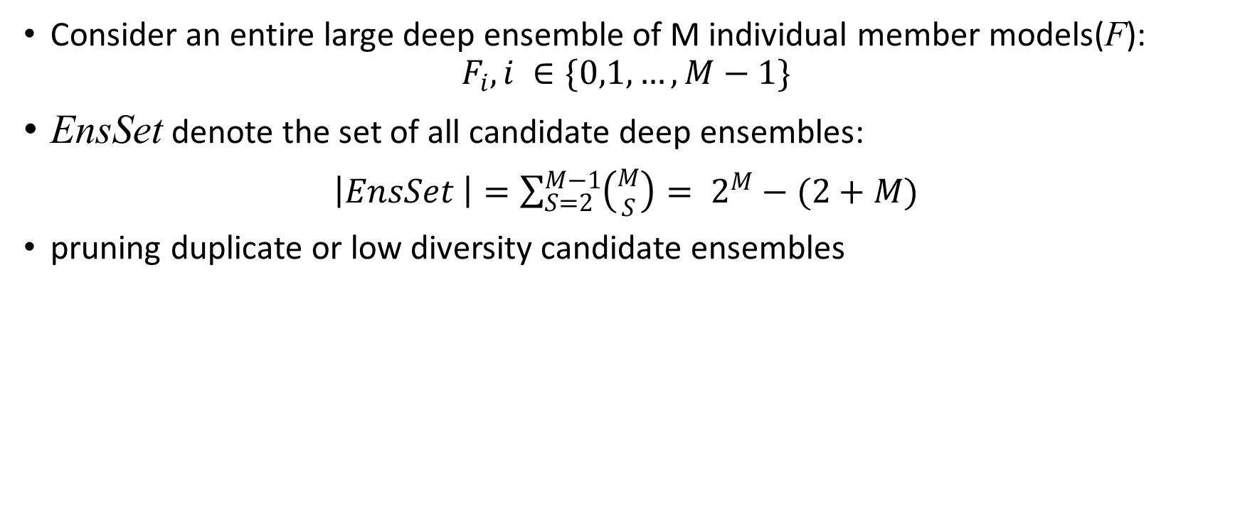
Hierarchical pruning with focal diversity
Consider an entire large deep ensemble of M individual member models(F):
$$F_{i},i ∈\{0,1,…,M−1\}$$
EnsSet denote the set of all candidate deep ensembles:
$\left|EnsSet \right|=\sum_{S=2}^{M−1}{\left({M \atop S}\right)}= 2^{M}−(2+M)$
pruning duplicate or low diversity candidate ensembles
Notes:
考慮一個由M個個別成員模型
EnsSet表示由給定的M個個別模型的任何適當子集組成的大小為S的所有候選深度集成的集合
當M很大時，對EnsSet中穷舉搜索不可行，所以需剪枝來自EnsSet的重複或低多樣性候選集成

Slide 7
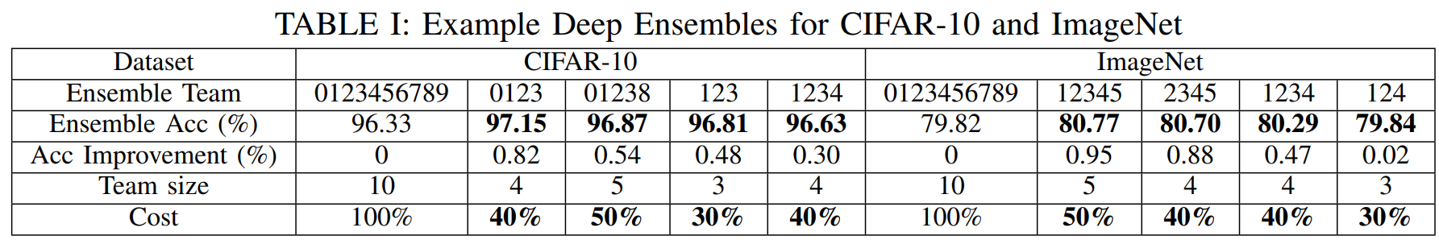
TABLE I: Example Deep Ensembles for CIFAR-10 and ImageNet
Notes:
表I列舉了分別針對CIFAR-10和ImageNet的5個示例深度集成
與10個模型集成團隊相比，我們分層剪枝方法推薦的四個深度集成更小，包含3、4或5個個別成員模型，同時提供比給定的包含10個模型的整個深度集成更好的集成準確性。
成本計算方式是size/M

Slide 8
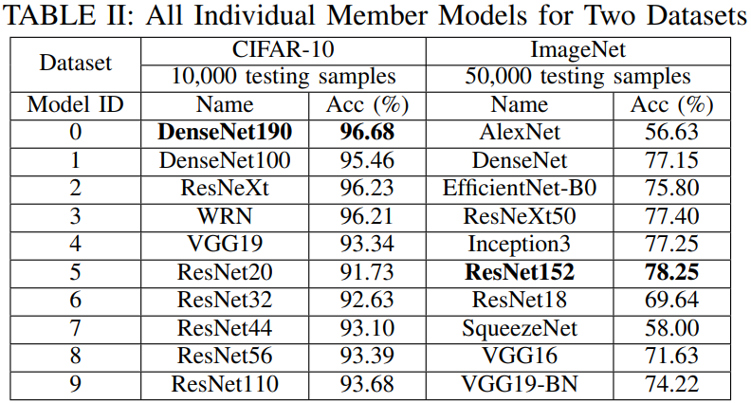
Notes:
表II中所給的每個數據集的10個預訓練模型

Slide 9
Problems with Baseline Ensemble Pruning
Evaluation Methods: Cohen’s Kappa (CK), Binary Disagreement (BD), Kohavi-Wolpert Variance (KW), Generalized Diversity (GD)
diversity measures are originally designed for comparing ensembles instead of selecting ensembles
Notes:
一些評估方法用於深度集成來提高DNN模型對抗對抗樣本的魯棒性
Cohen’s Kappa (CK)、二元不一致 (BD)、Kohavi-Wolpert 變異數 (KW)、廣義多樣性 (GD)
多樣性度量都是最初為比較集成而不是選擇集成而設計的

Slide 10
Problems with Baseline Ensemble Pruning
A baseline method can be performed in three steps:
  compute the ensemble diversity score using CK, BD, KW or GD
  compute the mean diversity threshold
  select those ensembles in EnsSet with their diversity scores below the threshold
evaluate the performance of each deep ensemble pruning algorithm in terms of four metrics:
accuracy range, precision, recall, and cost
Notes:
基線方法可以分為三個步驟的：
（1）對EnsSet中的每個可能的候選深度集成，我們使用CK、BD、KW或GD等計算集成多樣性分數
（2）計算平均多樣性閾值
（3）選擇那些在EnsSet中其多樣性分數低於閾值（高集成多樣性）的集成
根據四個指標評估每個深度集成剪枝算法的性能:
選擇在GEnsSet中的深度集成的集成準確性範圍；
精度，通過選擇的集成中，其集成準確性等於或高於給定整個集成的準確性的集成數量與所有選擇的集成總數的比率；
召回率，通過在GEnsSet中選擇的集成數量與EnsSet中所有候選集成的總數的比率來衡量，這些集成的集成準確性等於或高於整個集成的目標準確性；
成本，通過對整個集成大小M減去選擇的集成大小的減少來衡量。

Slide 11
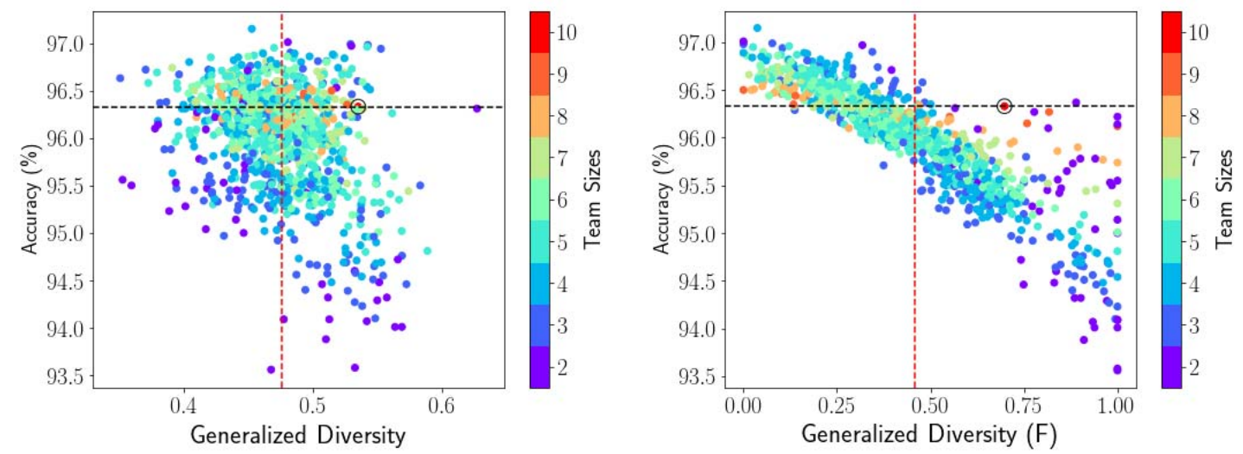
(a) GD, Pruning 427 out of 1012
Notes:
圖1a顯示了單純GD分數與所有1013（1012 + 1）CIFAR-10上的深度集成的集成準確性之間的關係，包括整個深度集成。
每個點代表一個深度集成團隊，隊伍大小由右側的顏色圖進行了顏色編碼。垂直的紅色虛線代表GD均值閾值為0.476。
在垂直的紅色線左側的那些深度集成將被基線GD多樣性剪枝選中。
水平的黑色虛線表示整個深度集成的集成準確性為96.33%。M = 10的給定整個深度集成在這條水平線上用黑色圓圈標記。

Slide 12
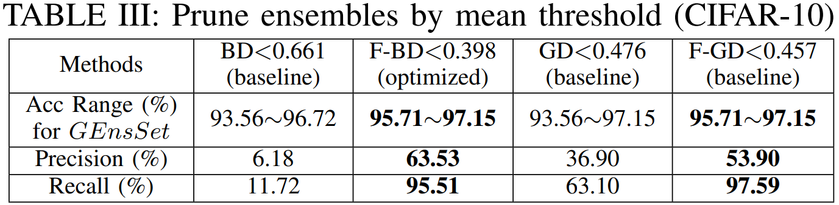
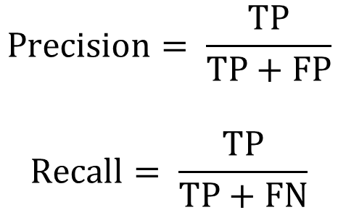
TP: The number of GEnsSet where the accuracy is equal to or higher than the accuracy of the given entire ensemble.
TN: The number of ensembles pruned where the accuracy is lower than the accuracy of the given entire ensemble.
FP: The number of GEnsSet where the accuracy is lower than the accuracy of the given entire ensemble.
FN: The number of ensembles pruned where the accuracy is equal to or higher than the accuracy of the given entire ensemble.
$$Precision= \frac{TP}{TP+FP}$$
$$Recall= \frac{TP}{TP+FN}$$
Notes:
在表III中，我們展示了基於BD的基線剪枝在第2列中存在非常低的精度（6.18%）和低召回率（11.72%）。
儘管基於GD的基線剪枝精度達到36.90%，但仍低於50%以上的可接受比率
此外，兩種基線多樣性剪枝算法都無法確保所有選擇的集成都具有與整個深度集成相同或更好的集成準確度
TP:選擇到的集成中準確性等於或高於給定整個集成的準確性的集成數量
TN:裁剪掉的集成中準確性低於於給定整個集成的準確性的集成數量
FP:選擇到的集成中準確性低於給定整個集成的準確性的集成數量
FN:裁剪掉的集成中準確性等於或高於給定整個集成的準確性的集成數量

Slide 13
Focal Diversity based Hierarchical Pruning

Slide 14
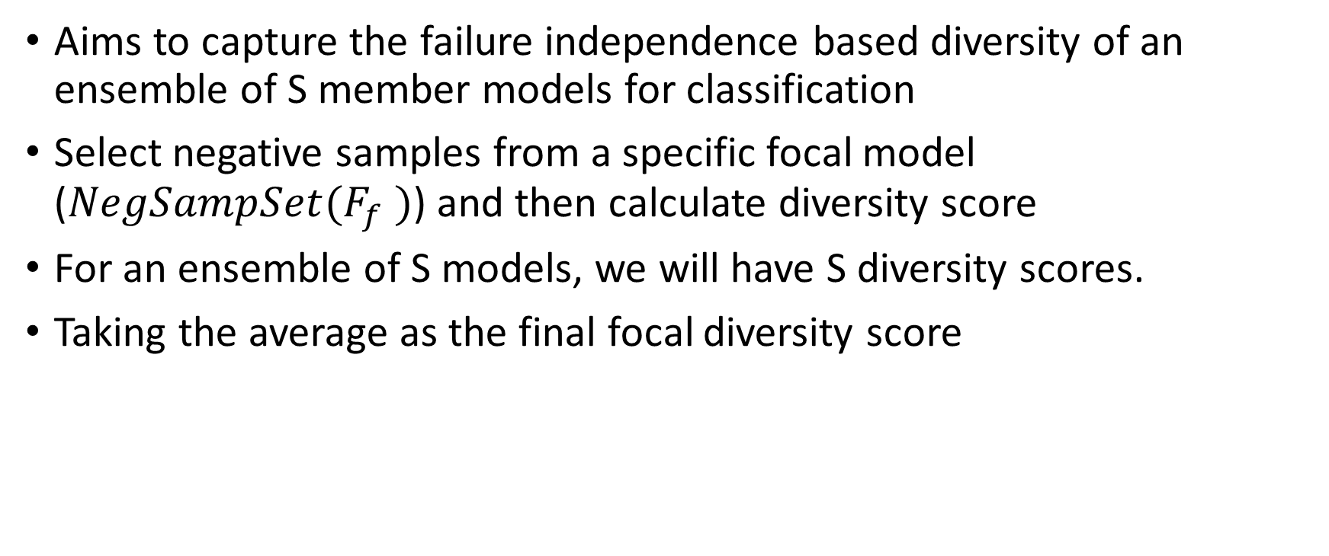
Focal Diversity Concept
Aims to capture the failure independence based diversity of an ensemble of S member models for classification
Select negative samples from a specific focal model ($NegSampSet(F_{f} )$) and then calculate diversity score
For an ensemble of S models, we will have S diversity scores.
Taking the average as the final focal diversity score
Notes:
焦點多樣性概念
我們的焦點多樣性指標的設計旨在旨在捕捉一個包含S個模型的集成，針對分類而言基於失敗獨立性的多樣性
傳統方法從任意一個或多個模型（NegSampSet）中隨機抽取負樣本來評估S個成員模型的集成，例如單純的多樣性度量
我們從特定的焦點模型（NegSampSet(Ff)）中隨機選擇負樣本，然後計算基於焦點模型的多樣性分數。
對於S個模型的集成，我們將有S個對應的基於焦點模型的多樣性分數。取平均值將結合最終焦點多樣性分數。
"負樣本"（NegSampSet）指的是一組樣本，這些樣本上任一或多個模型進行預測時會出現錯誤。這種設計的目的可能是為了評估深度集成團隊的多樣性，特別是在處理預測錯誤方面。

Slide 15
(a) GD, Pruning 427 out of 1012 (b) F-GD, Pruning 517 out of 1012
Notes:
圖1b展示了使用焦點模型增強的F-GD指標與圖1a使用單純的GD指標進行比較的可視化結果。
從視覺上清晰可見，即使使用平均閾值，基於F-GD的剪枝在比基於GD的基線剪枝更有效，識別出比目標準確度96.33%更高的百分比的較小集成。

Slide 16
Hierarchical Pruning Overview
If an ensemble of S models has a large F-GD diversity score, it often indicates insufficient ensemble diversity, high correlation for prediction errors, thus redundant for the entire ensemble.
  The superset of these ensemble succeed low ensemble diversity.
So they design a hierarchical focal diversity based pruning algorithm.
Notes:
為什麼要做Hierarchical Pruning？
如果S個成員模型的ensemble具有較大的F-GD多樣性分數（例如[F5，F6]），通常表示ensemble的多樣性不足，預測誤差的相關性較高。
而這些ensemble的superset也會繼承低多樣性
所以促使作者設計一個基於分層焦點多樣性的剪枝演算法。

Slide 17
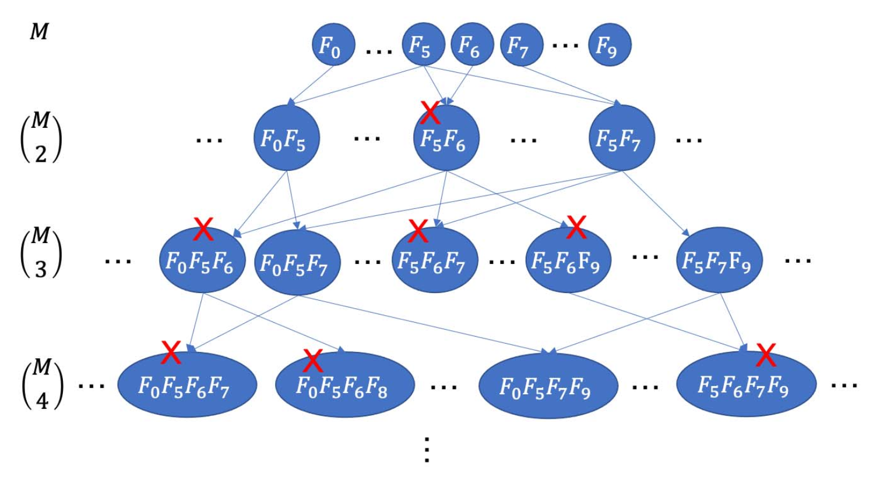
Hierarchical Pruning Overview
Notes:
這張圖是一個分層結構，一開始有M個模型位於頂部，每一層我們多集合一個模型，這樣所有規模為S+1的ensemble都被放置在下一層。
這種建立deep ensemble的方式可以剔除低多樣性的ensemble。
那像是F₅F₆的focal diversity分數較高，則它的superset F₀F₅F₆的focal diversity分數也高。
那一開始我們先選出所有含有2個model的ensemble，共$\left({M \atop 2}\right)$個，並依diversity score從高到低排列，將diversity score最高的10%去掉。

Slide 18
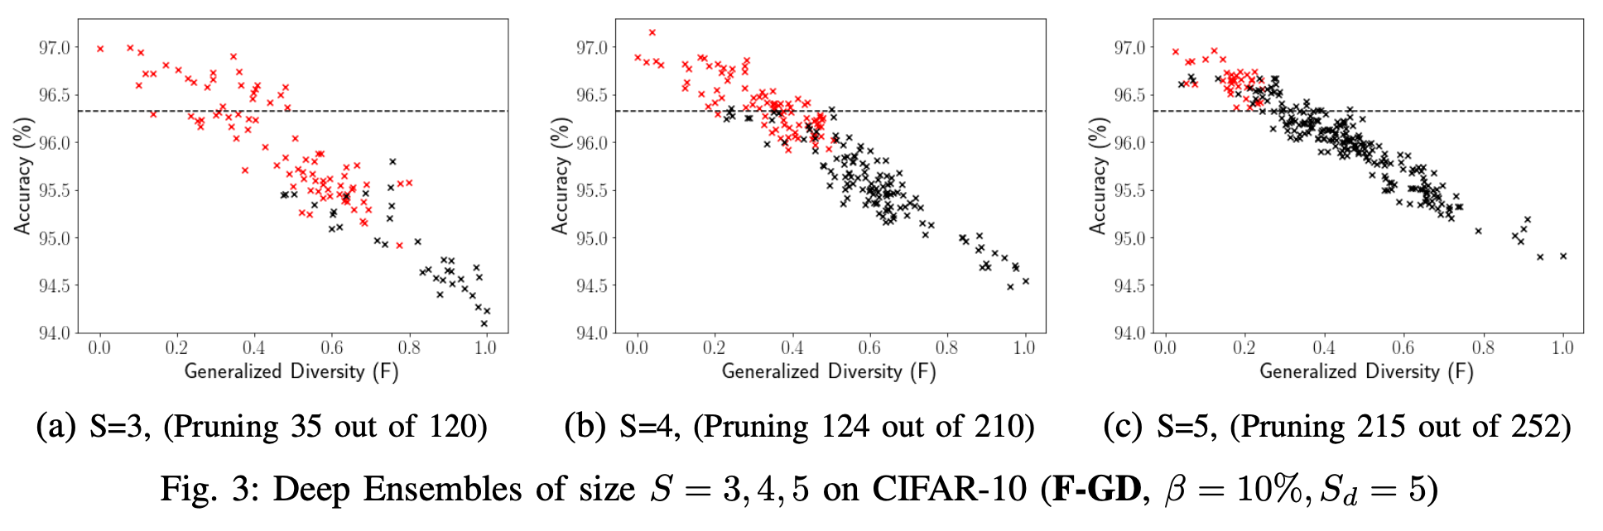
Hierarchical Pruning Overview
Notes:
圖3為根據上述方法的實作結果，我們可以從中發現一些特性:
(1)在model數量相同的ensemble中，focal diversity score越低的ensemble（也就是橫軸越左邊的點）擁有越高的ensemble accuracy;
(2)由於基於focal diversity的hierarchical pruning更著重於相同大小ensemble之間的比較，所以提高了pruning的效率;
(3)可以限制最多能有多少個model做ensemble，並以此限制我們的hierarchical pruning演算法做ensemble的時間及空間複雜度。

Slide 19
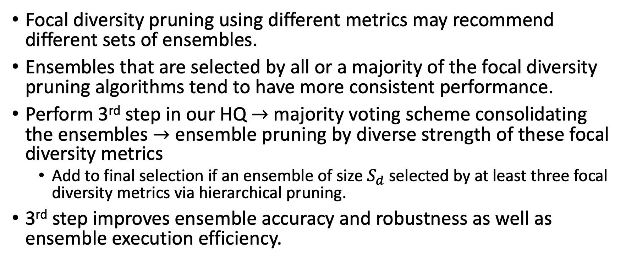
Focal Diversity Pruning by Diversity Consensus Voting
Focal diversity pruning using different metrics may recommend different sets of ensembles.
Ensembles that are selected by all or a majority of the focal diversity pruning algorithms tend to have more consistent performance.
Perform 3rd step in our HQ $→$ majority voting scheme consolidating the ensembles $→$ ensemble pruning by diverse strength of these focal diversity metrics
  Add to final selection if an ensemble of size $S_{d}$ selected by at least three focal diversity metrics via hierarchical pruning.
3rd step improves ensemble accuracy and robustness as well as ensemble execution efficiency.
Notes:
使用不同的focal diversity metrics (像是F-CK、F-BD、F-KW、F-GD)進行focal diversity pruning會做出不同的set of ensemble。
而且由所有的或大多數focal diversity pruning演算法選擇的那些set往往具有更一致的表現。
這促使作者執行HQ這個deep ensemble pruning的框架的第三步，該框架透過多數決整合不同focal diversity pruning演算法推薦的ensemble，然後根據這些focal diversity metrics不同的strength進行ensemble pruning。
如果Sd個模型的ensemble在hierarchical pruning的時候至少被三個focal diversity metrics選擇，則將其添加到最終選擇。
這個第三步驟進一步提高了基於focal diversity的hierarchical ensemble pruning在ensemble的準確性和穩健性以及執行方面的效率。

Slide 20
Experimental evaluation

Slide 21
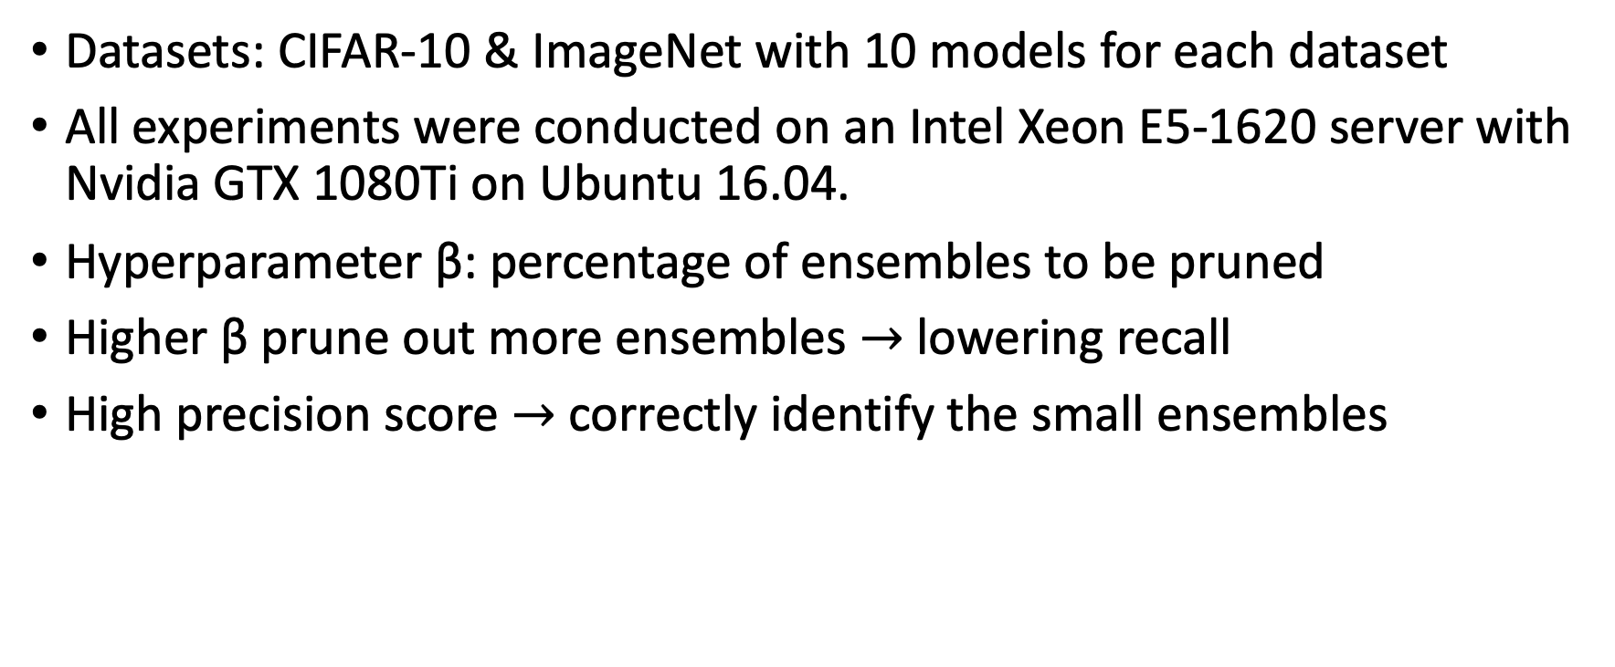
Experimental evaluation
Datasets: CIFAR-10 & ImageNet with 10 models for each dataset
All experiments were conducted on an Intel Xeon E5-1620 server with Nvidia GTX 1080Ti on Ubuntu 16.04.
Hyperparameter β: percentage of ensembles to be pruned
Higher β prune out more ensembles $→$ lowering recall
High precision score $→$ correctly identify the small ensembles
Notes:
在兩個資料集CIFAR-10 和 ImageNet上進行了廣泛的實驗，每個資料集都有 10 個個別的模型。
所有實驗均在 Ubuntu 16.04 上配備 Nvidia GTX 1080Ti 的 Intel Xeon E5-1620 伺服器上進行。
我們的hierarchical pruning演算法包括一個超參數β來決定每次prune多少百分比。
因為較高的 β 會刪除更多的集合，導致recall較低。
高precision表明pruning演算法能夠正確有效地識別小的ensemble

Slide 22
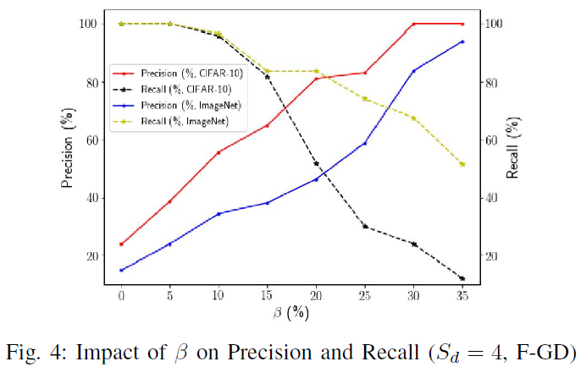
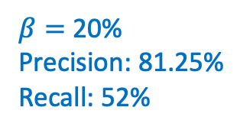
Experimental evaluation
$β=$ 20%
Precision: 81.25%
Recall: 52%
Precision (%, CIFAR-10)
Recall (%, CIFAR-10)
Precision (%, ImageNet)
Recall (%, ImageNet)
Notes:
這張圖顯示β 從 5% 到 35% 分別對 CIFAR-10 和 ImageNet 的表現之影響，hierarchical pruning是用 F-GD 且所需的ensemble大小Sd為4。
隨著β的增加，確實能看到兩個資料集的precision增加，而recall降低。
那他們設計hierarchical pruning的目標是實現非常高的精確度和良好的召回率，像是CIFAR-10，我們選擇β = 20%得到pruning precision81.25%, recall 52%。

Slide 23
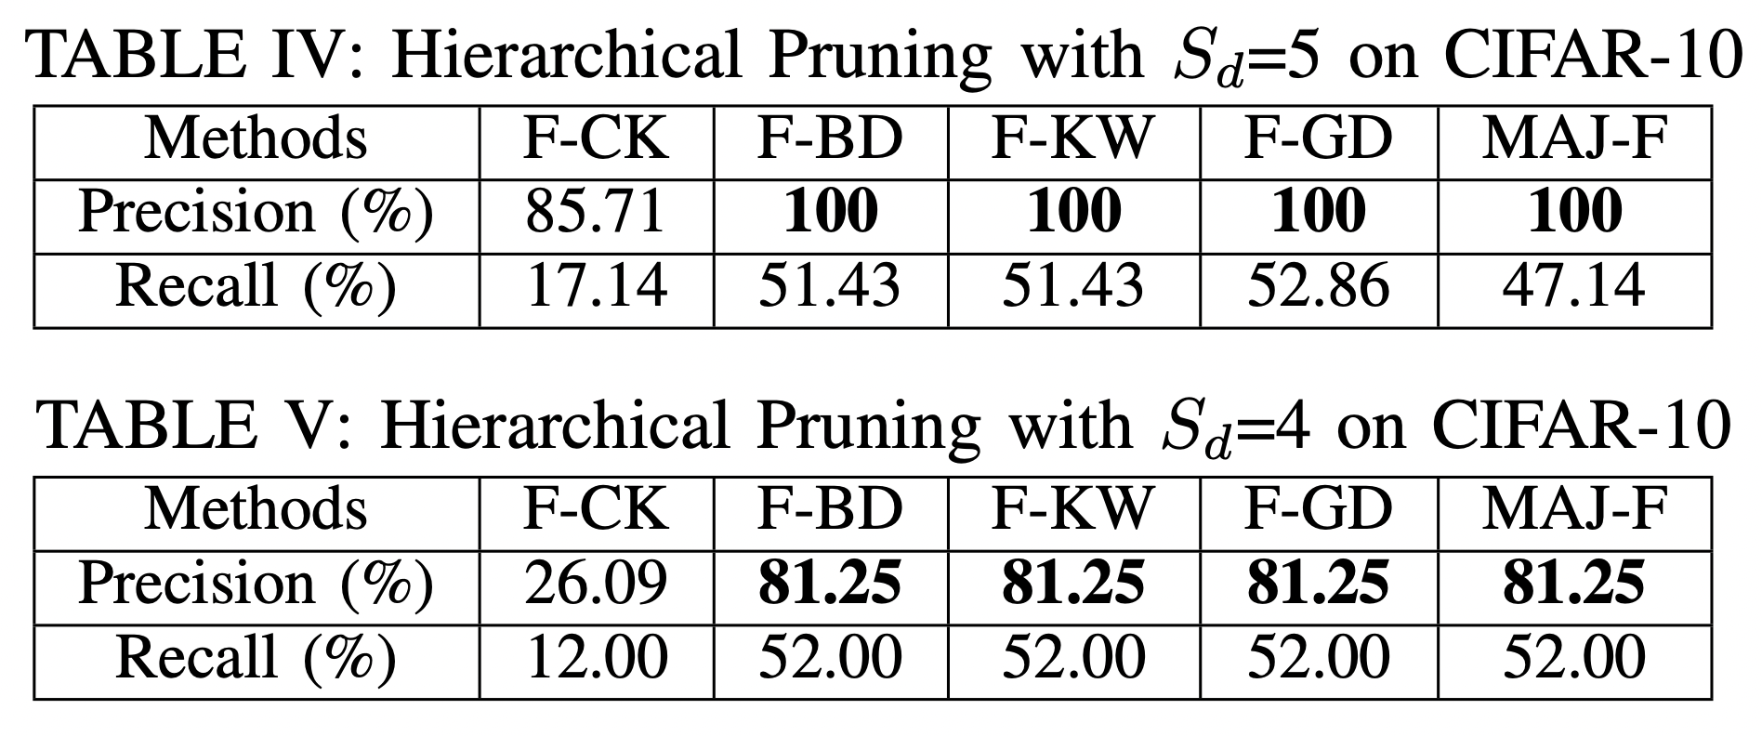
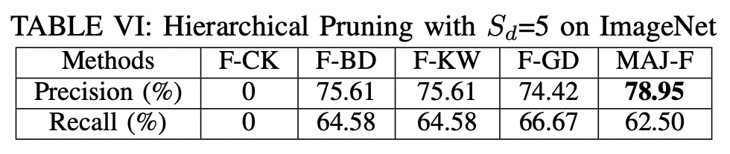



$$β=10\%$$
$$β=20\%$$
$$β=10\%$$
Notes:
Table IV 顯示了他們對 CIFAR-10 的hierarchical pruning的結果，其中β = 10% 和 Sd = 5。
他們觀察到
1. 四個pruning方法中都表現很好，在識別具有相同或較小的ensemble時，precision皆超過 85%。
2. 基於多數決的pruning以MAJ-F表示，precision為100%。與F-BD、F-GD、F-KW 相比，其recall略低，因為它刪除了未被至少三個focal diversity metrics選擇的set，所以所選集合的數量比較少。
Table V 更改 β = 20% 和 Sd = 4
可以看到F-CK的表現比其他三個差，而多數決方法MAJ-F仍然可以保持81.25%的precision。
Table VI 顯示了他們對 CIFAR-10 的hierarchical pruning的結果，其中β = 10% 和 Sd = 5。
可以看到
1. F-BD、F-KW和F-GD都達到了74.42％以上，而F-CK 甚至連一個 ImageNet ensemble都找不到。
2. 多數決方法（MAJ-F）的precision為78.95％，證明了透過多數投票這個方法的robustness和effectiveness。

Slide 24
Conclusion

Slide 25
Conclusion
Presented a focal diversity based hierarchical ensemble pruning approach, which can find significantly smaller deep ensembles while still retain the same or achieve even better ensemble accuracy than the entire deep ensemble.
Three contributions
  Use focal diversity metrics to capture negative correlation among member models of an ensemble team.
  Hierarchical pruning algorithm can identify and remove the ensembles with high negative correlation.
  HQ approach to finding high quality ensembles with a small size and high ensemble accuracy for a given pool of multiple base models.
Notes:
我們提出了一種基於focal diversity的hierarchical ensemble pruning方法，可以在保留相同或實現更好ensemble accuracy的同時，找到較小的deep ensemble。
三個貢獻
(1)我們使用focal diversity metric準確計算ensemble之中各個model的negative sample，這是一種高效識別ensemble diversity並找出好的ensemble的方法;
(2)我們提出一個hierarchical pruning algorithm，可以逐步消去高negative correlation的ensemble;
(3)我們提出HQ方法，可以找到更小的、並且有更高precision的ensemble。

Slide 26
Our experiment

